Slide 1

2026维持结构机会
主讲老师
陈灼基
课程日期
2025.09
执业编号
投顾从业：A1120620030004
基金从业编号：P1069558100002
中国·广州

Slide 2
当前的操作思路
1、控盘双突破（智能辅助线、20日、10日、5日均线），走向上的趋势
2、主题猎手战法：结合热点、L2资金等指标

Slide 3
精辟投资格言
当你理解人心，你才理解市场。
你会发现：
大家很兴奋的时候，就是短线顶部附近
大家很绝望的时候，就离短期底部不远
大家都在喊风险的时候，其实风险不大
大家都在喊机会的时候，其实机会较少
行情从来不是 K 线里的秘密，
而是大众情绪的“平均值”。

Slide 4
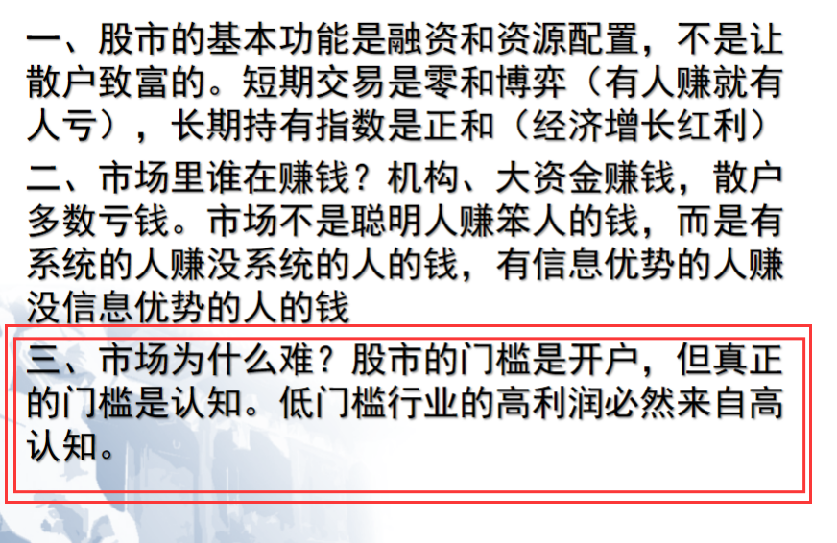
精辟投资格言

Slide 5
今日热门消息解读
1、芯片半导体：
美国当地时间周五，受第一季度财报远超预期驱动，英特尔收盘涨幅23.6%，最新收盘价为82.54美元/股，创下历史新高。英特尔CEO陈立武在财报电话会上表示，过去数年，高性能计算领域的焦点几乎完全集中在GPU及其他加速器上。近几个月，明确迹象显示，CPU正重新成为人工智能时代不可或缺的基础。
2、国产算力：
4月24日，备受市场期待的DeepSeek-V4预览版本正式上线并同步开源。该大模型分为Pro（专家模式）和Flash（快速模式）两个版本，均拥有百万字超长上下文，且同时支持非思考模式与思考模式。而据华为计算官微消息，昇腾一直同步支持DeepSeek系列模型，本次通过双方芯模技术紧密协同，实现昇腾超节点全系列产品支持DeepSeek V4系列模型。

Slide 6
今日热门消息解读
3、商业航天：
记者从中国航天大会获悉，“全球高校卫星联盟星座”在大会期间主办的分论坛上正式发布。 “全球高校卫星联盟星座”将整合太空基础设施、卫星研发制造、在轨资源服务等多方核心优势，规划6年内发射300颗高校科学试验卫星。

Slide 7
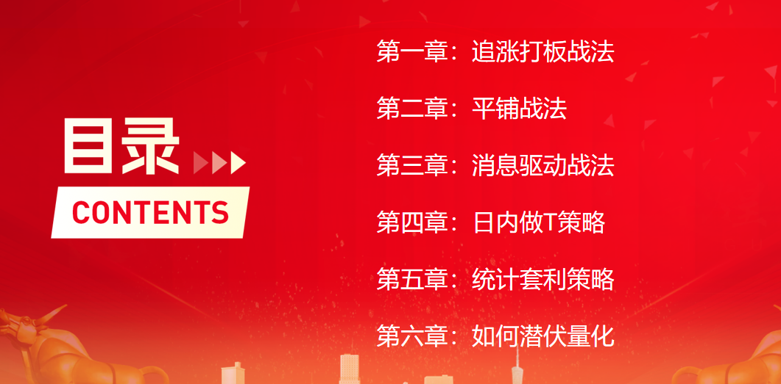
量化六大战法

Slide 8
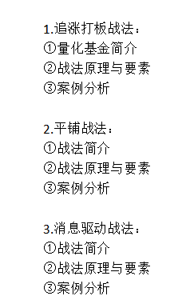
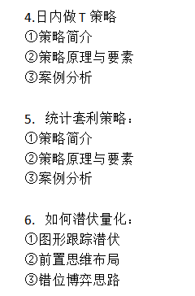
购买链接与具体提纲
购买网址链接：研究院——经传好课
https://toujiao.n8n8.cn/jz-course/course-detail/376.html

Slide 9
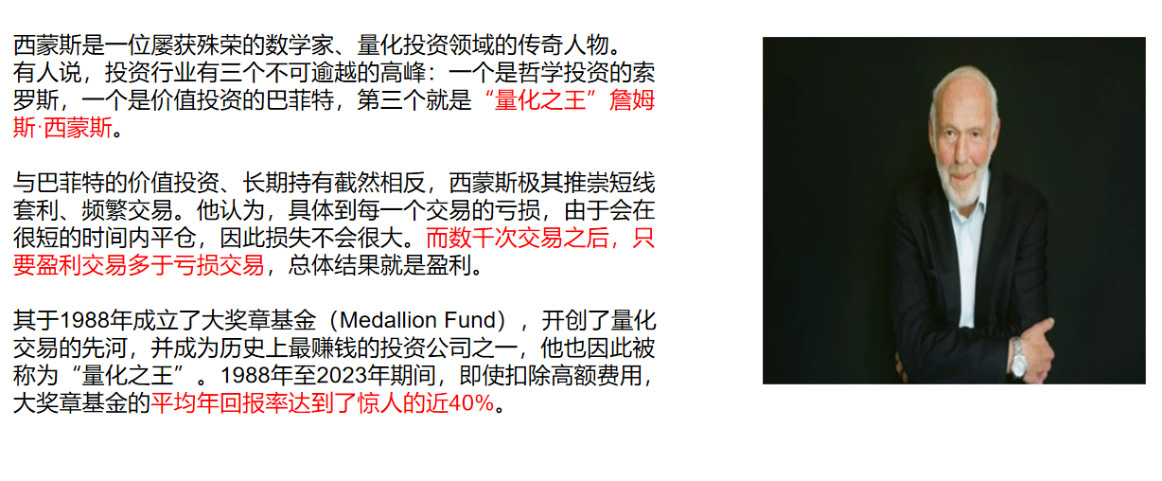
量化届丰碑

Slide 10
操作策略
仓位：五成——七成
策略：两个中线个股，两个短线个股
或者，三个中线、吃波段收益，一个短线
剩余资金灵活做T
持续拉升连板股、极致抱团趋势股、低吸高活跃强势股、
潜伏利好消息政策个股、耐心持有优质个股、平铺首板个股

Slide 11
风口狙击——为投资保驾护航
1、周一最强风口：选择当日涨停板个股最多的板块，当日最强的风口
2、周二主题风口：选择当日主题猎手最强的主题，挖掘最强的两个股票
3、周三资金风口：选择当日行业板块，主力净买额第一名或第二名的板块
4、周四逻辑风口：结合当日或近几日逻辑逐渐发酵的风口，博弈周末发酵
四个不同维度的逻辑，每天筛选出强风口、强个股，为投资保驾护航，助力账户长虹
用户收益案例：以上为特定客户、特定时间区间的历史业绩，个别情况不代表普遍现象，个股历史涨幅不预示其未来表现，过往收益亦不代表未来收益承诺。市场有风险，投资需谨慎！
个股案例涨幅回访：以上为特定条件、特定时间区间下的部分案例展示，不代表普遍现象，个股历史涨幅不预示其未来表现，过往收益亦不代表未来收益承诺。市场有风险，投资需谨慎！

Slide 12
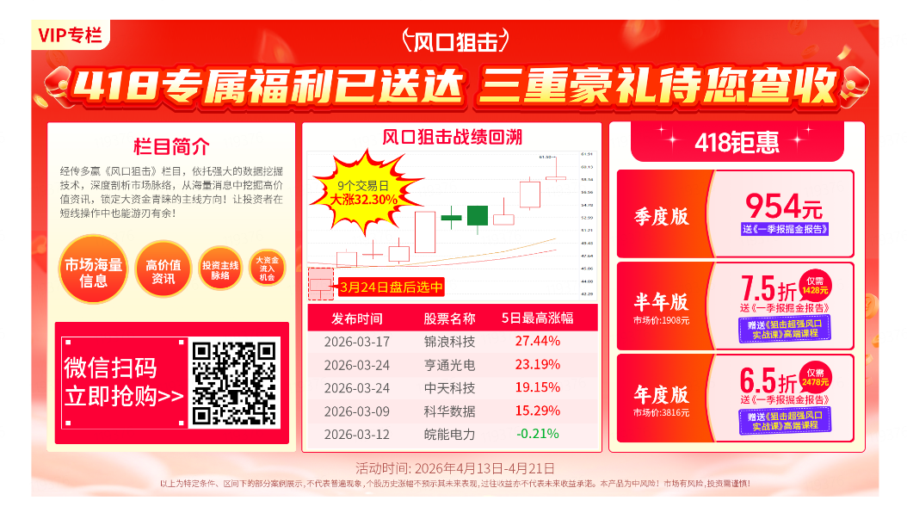
风口狙击——为投资保驾护航

Slide 13
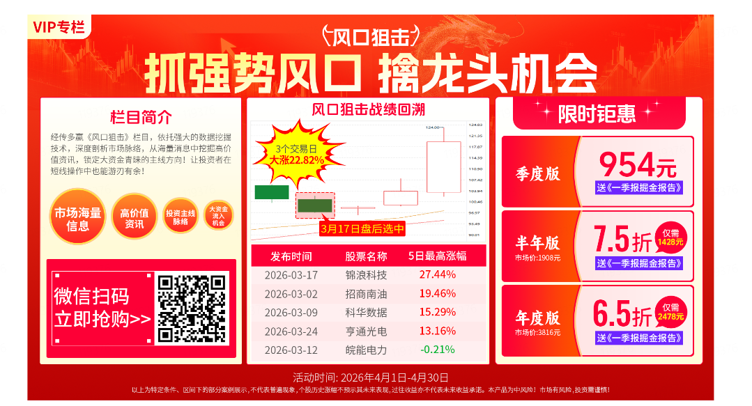
风口狙击

Slide 14
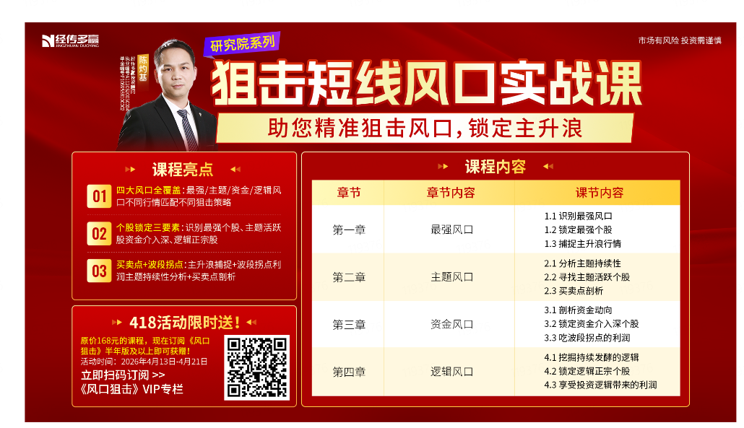
418活动

Slide 15
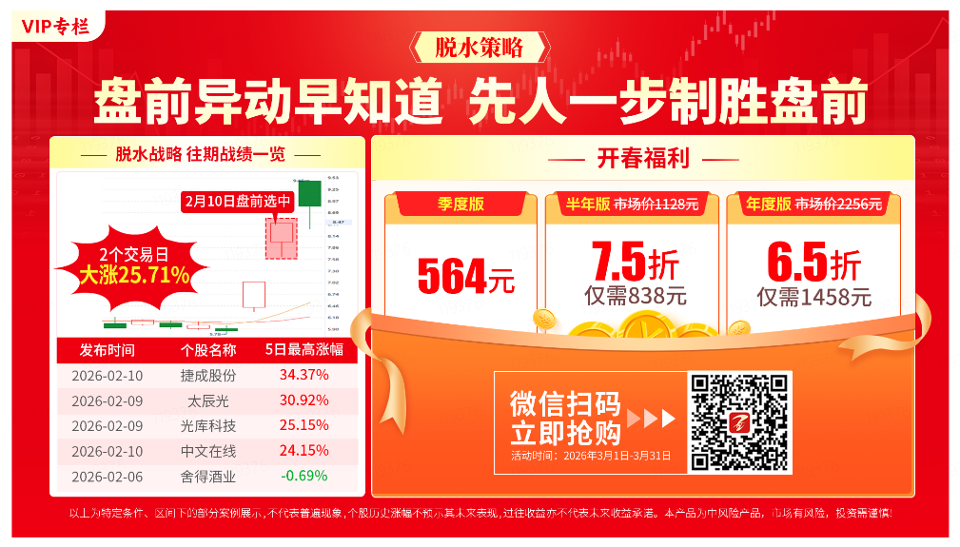
脱水策略

Slide 16


Slide 17


